Slide 1
Definicija i namjena instalacionih prekidača
Kaljević Nikolija

Slide 2
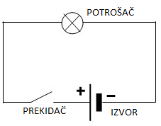
Prekidač je dio električne instalacije koji se upotrebljava za prekidanje i uspostavljanje struje kroz strujno kolo.

Slide 3
U trenutku prekidanja strujnog kola,usled razdvajanja kontaktnih površina,smanjuje se ukupna površina dodira i povećava prelazni otpor.
Uled toga se sredina između kontakta koji se razmiču jonizuje,što omogućava pojavu električnog luka.
Tako formirani luk izaziva oksidaciju kontaktnih površina.

Slide 4
Luk izazvan razdvajanjem kontakta lako se gasi ako je dovoljno izdužen i hladjen. Izduženi luk brzo gubi toplotu-hladi se,time se smanjuje temperature kontaktnih površina i emitovanje elektrona.
U nejonizovanoj sredini električni luk se gasi.
Da bi se spriječilo oštećenje prekidača, rastavljanje kontaktnih povrišna se mora obaviti brzo. Pokretom ruke teško je postici postici potrebnu brzinu razdvajanja i zato se to rešava oprugom.

Slide 5
Za niske napone do 250 V prema zemlji, u upotrebi je veliki broj prekidača različitih formi.
Ovi prekidači se samo neznatno medjusobno razlikuju po obliku i kvalitetu, a izrađeni su prema Jugoslovenskim standardima i važećim tehničkim propisima.

